Slide 1

Herencia y Polimorfismo
Nicolás Esteban Ortiz
Programación Orientada a Objetos

Slide 2
Contenido
1. Objetivo
2. Introducción
3. Herencia, Relaciones IS-A y HAS-A
4. Sobrecarga (overloading) vs Sobreescritura (overridding)
5. Polimorfismo, Clases abstractas
6. Interfaces
7. Herencia múltiple entre interfaces

Slide 3
Herencia y Polimorfismo
Implementar los conceptos de herencia y polimorfismo en un lenguaje de programación orientado a
objetos.
Objetivo
Introducción
Herencia
Sobrecarga vs Sobreescritura
Polimorfismo
6. Clase Abstracta
7. Herencia múltiple

Slide 4
El polimorfismo consiste en conseguir que un objeto de una clase se comporte como un objeto de cualquiera de sus subclases. Se puede aplicar tanto a métodos como a tipos de datos. Los métodos pueden evaluar y ser aplicados a diferentes tipos de datos de manera indistinta. Los tipos polimórficos son tipos de datos que contienen al menos un elemento cuyo tipo no está especificado.
El polimorfismo se puede clasificar en dos grandes grupos:
La herencia permite crear nuevos objetos que asumen las propiedades de objetos existentes. Una clase que es usada como base para realizar herencia es llamada súper clase o clase base. Una clase que hereda de una súper clase es llamada subclase o clase derivada. La clase derivada hereda todas las propiedades y métodos visibles de la clase base y, además, puede agregar propiedades y métodos propios.
Polimorfismo dinámico: es aquel en el que no se especifica el tipo de datos sobre el que se trabaja y, por ende, se puede recibir utilizar todo tipo de datos compatible.
Polimorfismo estático: es aquel en el que los tipos de datos que se pueden utilizar deben ser especificados de manera explícita antes de ser utilizados.
Objetivo
Introducción
Herencia
Sobrecarga vs Sobreescritura
Polimorfismo
6. Clase Abstracta
7. Herencia múltiple

Slide 5
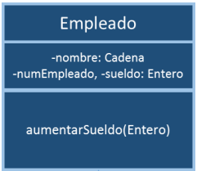
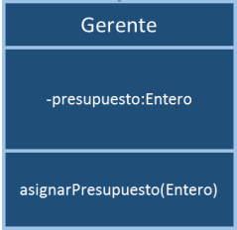
La herencia es el proceso que implica la creación de clases a partir de clases ya existentes, permitiendo, además, agregar más funcionalidades. Utilizando herencia la relación jerárquica queda establecida de manera implícita, partiendo de la clase más general (clase base) a la clase más específica (clase derivada).
Las razones más comunes para utilizar herencia son:
Para promover la reutilización de código.
Para usar polimorfismo (el cuál se abordará en la siguiente práctica).
Para heredar en Java se utiliza la palabra reservada extends:
[modificadores] class NombreClaseDerivada extends NombreClaseBase
Objetivo
Introducción
Herencia
Sobrecarga vs Sobreescritura
Polimorfismo
6. Clase Abstracta
7. Herencia múltiple
Ejemplo:

Slide 6
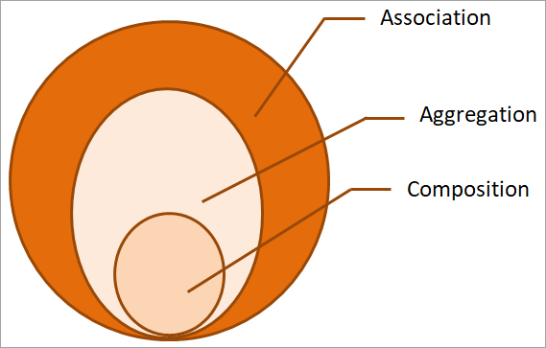
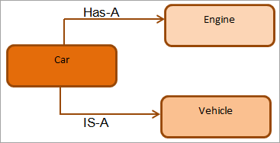
Relaciones IS-A y HAS-A
La relación IS-A (es un) se basa en la herencia y permite afirmar que un objeto es de un
tipo (clase) en específico. Por ejemplo:
La relación HAS-A (tiene un) es un concepto que se vio en la práctica de Abstracción y
encapsulamiento como composición. Se basa en el uso más que en la herencia, es decir,
una clase X HAS-A Y si el código en la clase X tiene como atributo una referencia de la
clase Y. Este Por ejemplo:
public class Animal { }
public class Caballo extends Animal {
private SillaMontar miSilla;
}
public class Animal { }
public class Caballo extends Animal { }
public class Purasangre extends Caballo { }
Objetivo
Introducción
Herencia
Sobrecarga vs Sobreescritura
Polimorfismo
6. Clase Abstracta
7. Herencia múltiple

Slide 7
La sobreescritura se refiere a la habilidad de redefinir el comportamiento de un método específico en una subclase, generando así un comportamiento acorde a las necesidades de cada clase.
Por lo tanto, la sobreescritura solo tiene sentido en la herencia, es decir, no es posible sobrescribir un método dentro de la misma clase porque el compilador detectaría que existen dos métodos que se llaman igual y reciben el mismo número y tipo de parámetros.
Un método sobrescrito en una clase derivada debe seguir las siguientes reglas:
Debe tener el mismo nombre.
El tipo de nivel de acceso debe ser igual o más accesible.
Debe tener el mismo tipo y número de parámetros.
El valor de retorno debe ser del mismo tipo o un subtipo.
La sobreescritura es un concepto que tiene sentido en la herencia y se refiere al hecho de volver a definir un método heredado.
La sobrecarga sólo tiene sentido en la misma clase, se pueden definir varios métodos con el mismo nombre, pero con diferentes tipos y número de parámetros en ella.
Objetivo
Introducción
Herencia
Sobrecarga vs Sobreescritura
Polimorfismo
6. Clase Abstracta
7. Herencia múltiple

Slide 8
Ejemplo con Gamificación
Se debe construir un juego llamado “World War Soldiers”, el juego contará con un nivel. Dentro de este nivel, el jugador debe tener la opción de visualizar el tiempo de juego y el puntaje. Para administrar este nivel se debe crear una clase llamada “Level”, que utilice las funciones: seleccionar nivel y mostrar la misión. Se debe tener en cuenta que a futuro se puede agregar más niveles, adicionalmente es necesario una clase “Game” para comenzar o terminar el juego. Contará con dos personajes. El primer personaje se llama “Soldier” y el segundo personaje se llama “Wizard”. Estos personajes tendrán la opción de atacar y moverse, pero sus ataques y movimientos serán distintos. Realizar el diagrama de clases de la solución del juego “World War Soldiers”.

Slide 9
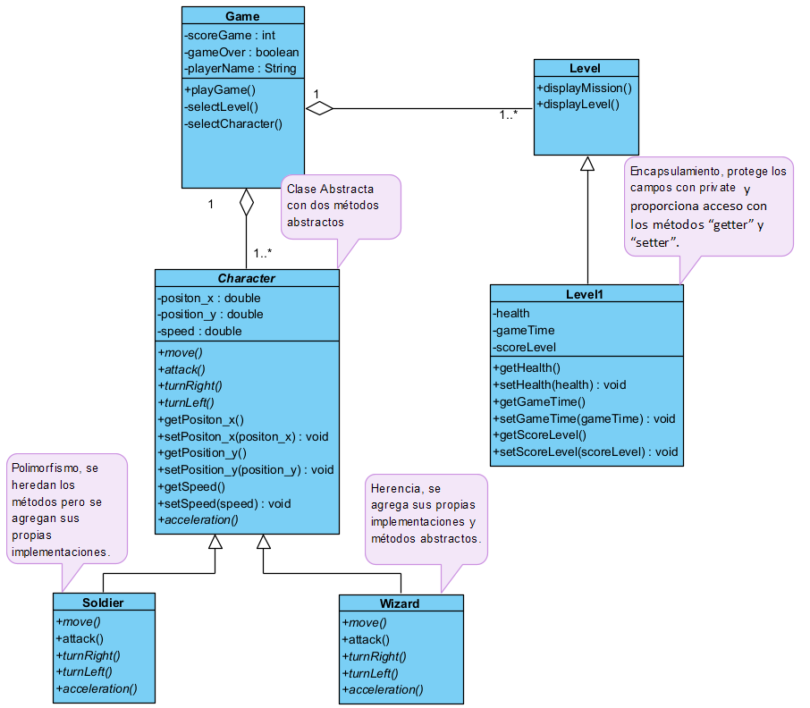
Ejemplo con Gamificación
Se debe construir un juego llamado “World War Soldiers”, el juego contará con un nivel. Dentro de este nivel, el jugador debe tener la opción de visualizar el tiempo de juego y el puntaje. Para administrar este nivel se debe crear una clase llamada “Level”, que utilice las funciones: seleccionar nivel y mostrar la misión. Se debe tener en cuenta que a futuro se puede agregar más niveles, adicionalmente es necesario una clase “Game” para comenzar o terminar el juego. Contará con dos personajes. El primer personaje se llama “Soldier” y el segundo personaje se llama “Wizard”. Estos personajes tendrán la opción de atacar y moverse, pero sus ataques y movimientos serán distintos. Realizar el diagrama de clases de la solución del juego “World War Soldiers”.

Slide 10
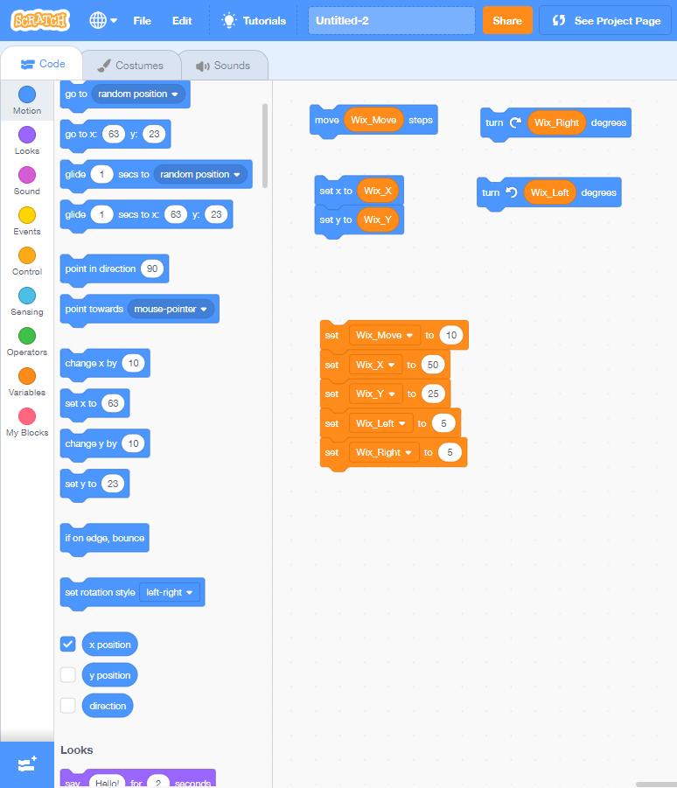
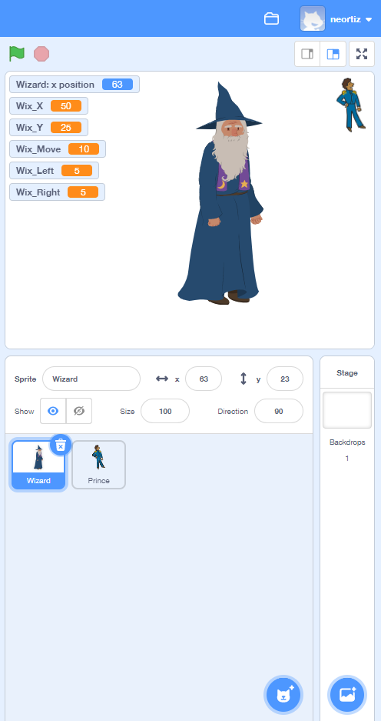


Ejemplo con Gamificación
1
Character
4
1. Panel de control
2. Agregar funciones
3. Características del personaje.
4. Ejecutar y Detener
5. Ejemplo con Gamificación
6. Personalizar personaje
7. Background
5
3
7
Wizard
6
2

Slide 11
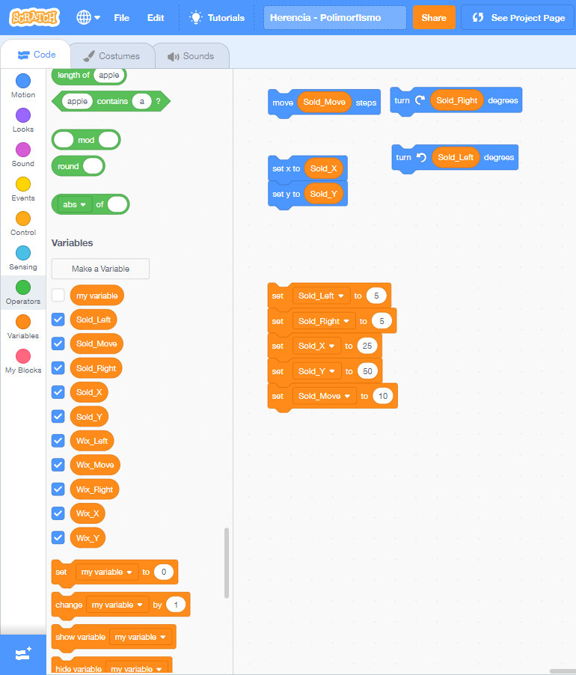
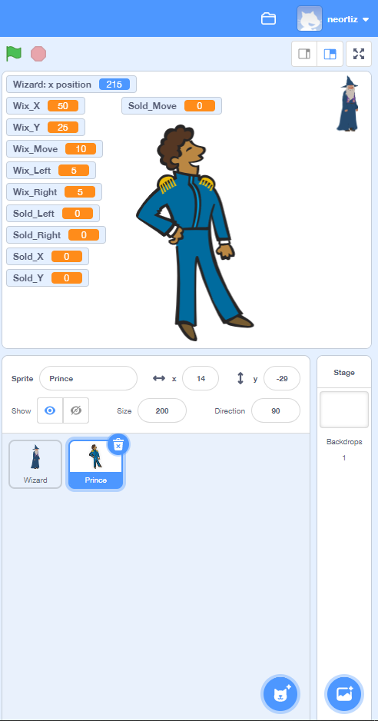
Ejemplo con Gamificación
1
Character
4
1. Panel de control
2. Agregar funciones
3. Características del personaje.
4. Ejecutar y Detener
5. Ejemplo con Gamificación
6. Personalizar personaje
7. Background
5
3
6
7
Soldier
2

Slide 12
Polimorfismo
Objetivo
Introducción
Herencia
Sobrecarga vs Sobreescritura
Polimorfismo
6. Clase Abstracta
7. Herencia múltiple
Polimorfismo se refiere a la habilidad de tener diferentes formas
Debido a que la única manera de acceder a un objeto es a través de su referencia, existen algunos puntos clave que se deben recordar sobre las mismas:
Una referencia puede ser solo de un tipo y, una vez declarado, el tipo no puede ser cambiado.
Una referencia es una variable, por lo tanto, ésta puede ser reasignada a otros objetos
A una referencia se le puede asignar cualquier objeto que sea del mismo tipo con el que fue declarada la referencia o de algún subtipo (Polimorfismo).

Slide 13
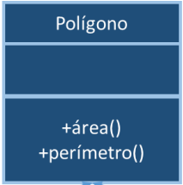
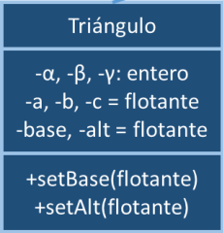
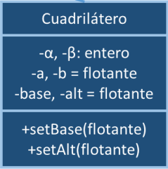
Ejemplo
Objetivo
Introducción
Herencia
Sobrecarga vs Sobreescritura
Polimorfismo
6. Clase Abstracta
7. Herencia múltiple

Slide 14
Una clase abstracta es una clase de la que no se pueden crear objetos, debido a que define la existencia de métodos, pero no su implementación
Las clases abstractas sirven como modelo para la creación de clases derivadas. Algunas características de éstas son:
Pueden contener métodos abstractos y métodos concretos.
Pueden contener atributos.
Pueden heredar de otras clases.
Objetivo
Introducción
Herencia
Sobrecarga vs Sobreescritura
Polimorfismo
6. Clase Abstracta
7. Herencia múltiple
Para declarar una clase abstracta en Java solo es necesario anteponer la palabra reservada abstract antes de palabra reservada class, es decir:
public abstract class Poligono {
// Métodos abstractos o concretos
}
Ejemplo:
La clase que hereda de una clase abstracta debe implementar los métodos abstractos definidos en la clase base:
public class Triangulo extends Poligono {
public double perimetro() {
// bloque de código para obtener el perímetro
}
}

Slide 15
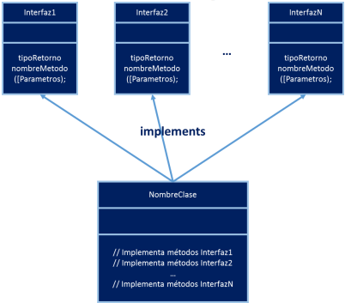
Una clase puede implementar cualquier cantidad de interfaces, la única restricción es que, dentro del cuerpo de la clase, se deben implementar todos los métodos de las interfaces que se implementen. La sintaxis es la siguiente :
Métodos modificadores: son métodos que dan lugar a un cambio en el valor de uno o varios de los atributos del objeto.
public class NombreClase implements Interfaz1, Interfaz2, …, InterfazN {
// Implementar métodos de la Interfaz1
// Implementar métodos de la interfaz 2
// …
// Implementar métodos de la interfaz N
}
Objetivo
Introducción
Herencia
Sobrecarga vs Sobreescritura
Polimorfismo
6. Clase Abstracta
7. Herencia múltiple (Interfaces)
El orden de la implementación de las interfaces y el orden en el que se implementan los métodos de las interfaces dentro de la clase no es importante.

Slide 16
Ejemplo con Gamificación
1
Character
4
1. Panel de control
2. Agregar funciones
3. Características del personaje.
4. Ejecutar y Detener
5. Ejemplo con Gamificación
6. Personalizar personaje
7. Background
5
3
7
Wizard
6
2

Slide 17
Ejemplo con Gamificación
1
Character
4
1. Panel de control
2. Agregar funciones
3. Características del personaje.
4. Ejecutar y Detener
5. Ejemplo con Gamificación
6. Personalizar personaje
7. Background
5
3
6
7
Soldier
2

Slide 18
Sierra Katy, Bates Bert
SCJP Sun Certified Programmer for Java 6 Study Guide
Mc Graw Hill
Martín, Antonio
Programador Certificado Java 2.
Segunda Edición.
México
Alfaomega Grupo Editor, 2008
Joyanes, Luis
Fundamentos de programación. Algoritmos, estructuras de datos y objetos.
Cuarta Edición
México
Mc Graw Hill, 2008
Dean John, Dean Raymond.
Introducción a la programación con Java
Primera Edición.
México
Mc Graw Hill, 2009
8. Bibliografía

Slide 19
Muchas Gracias

